Slide 1

2022년 2학기 자바 텀 프로젝트
20195128 윤주원
ⓒSaebyeol Yu. Saebyeol’s PowerPoint

Slide 2

목차
1
슈팅게임 설명
2
주요 코드
ⓒSaebyeol Yu. Saebyeol’s PowerPoint

Slide 3

Part 1,
슈팅 게임 설명
ⓒSaebyeol Yu. Saebyeol’s PowerPoint

Slide 4
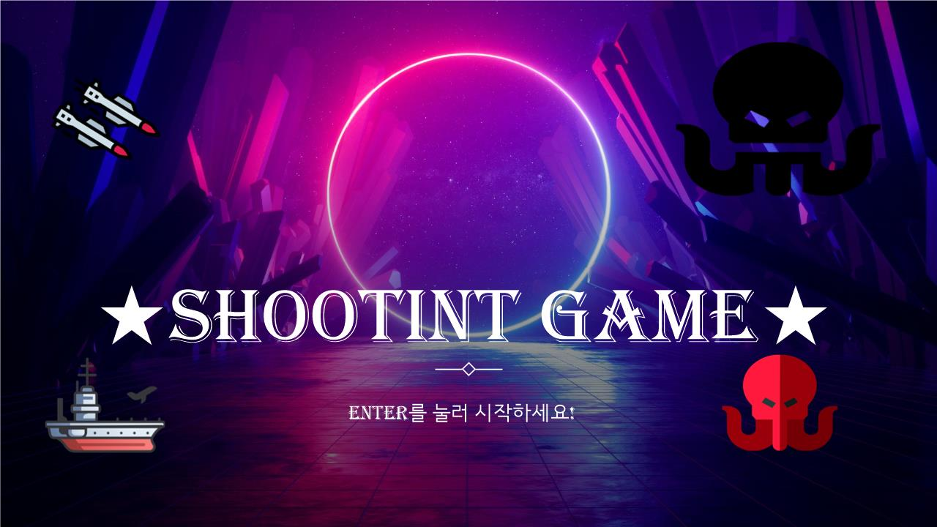
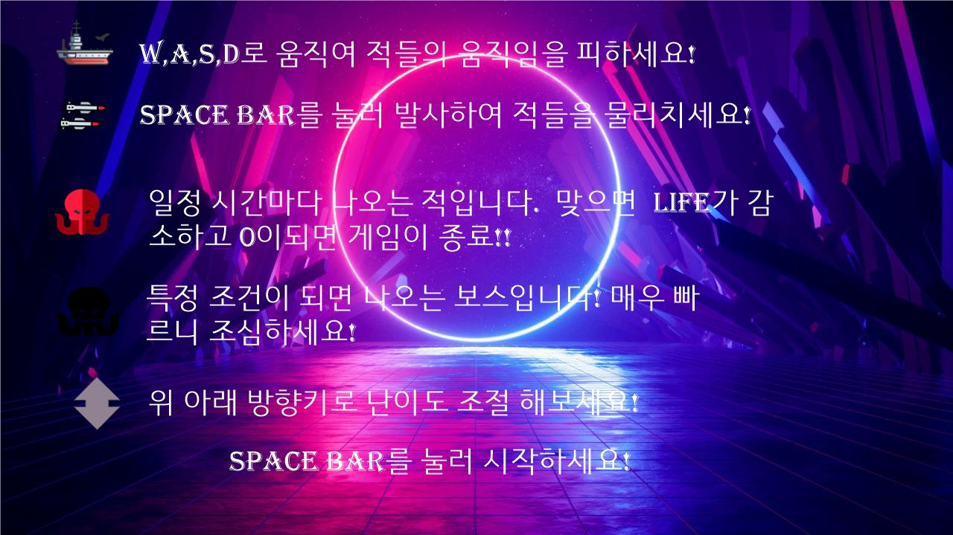
Part 1,
슈팅 게임 설명
자바 텀 프로젝트
게임을 시작하면 나오는 처음 화면 입니다.
화면에 보이다시피 enter키를 눌러 다음 화면으로 넘어갈 수 있습니다.
다음 화면입니다. 게임에 대한 전체적인 설명이 있습니다.

Slide 5
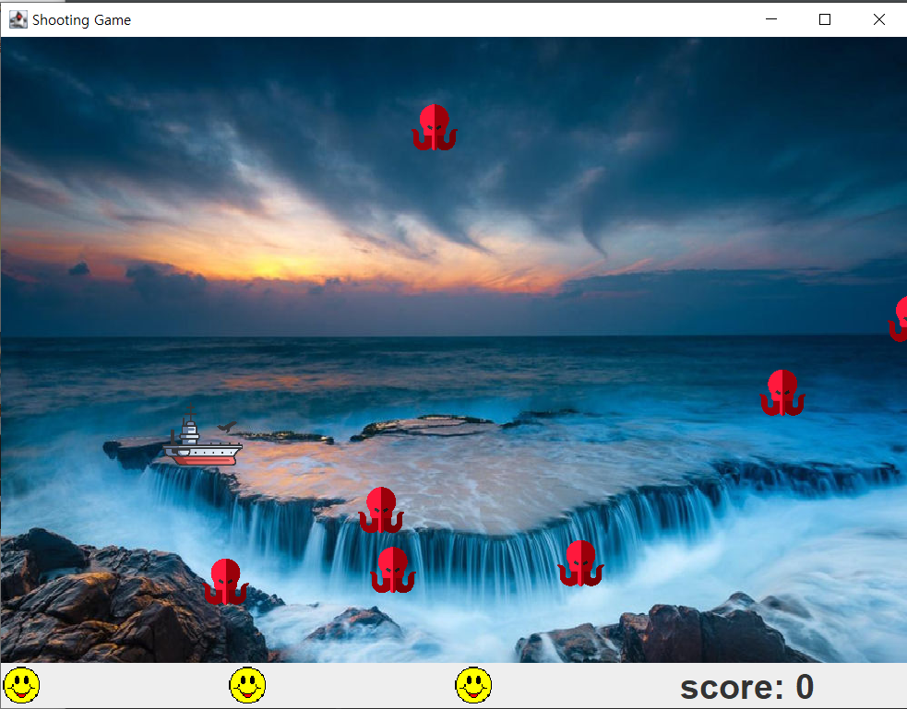
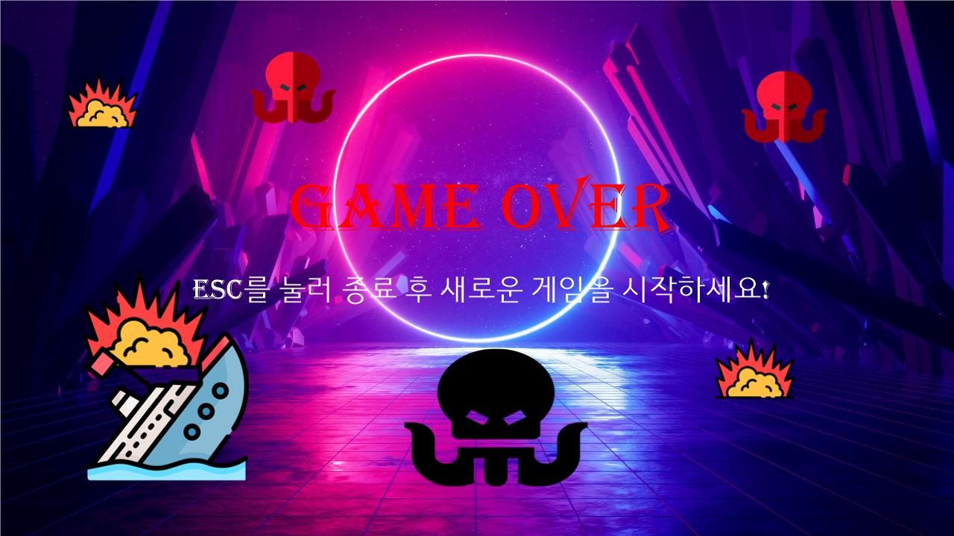
Part 1,
슈팅 게임 설명
자바 텀 프로젝트
다음 화면입니다. 게임이 본격적으로 시작되며 배를 조종하며 몬스터를 피하는 게임이며 처음 3개의 life를 가지고 시작하고 몬스터에게 닿을 때마다 life가 하나씩 줄어들게 됩니다.
다음은 life가 0이 될 때 나오는 사진입니다. esc를 눌러 종료할 수 있습니다.

Slide 6

Part 2,
주요 코드
ⓒSaebyeol Yu. Saebyeol’s PowerPoint

Slide 7



Part 2,
주요 코드
자바 텀 프로젝트
타임 리스너
충돌
키리스너

Slide 8
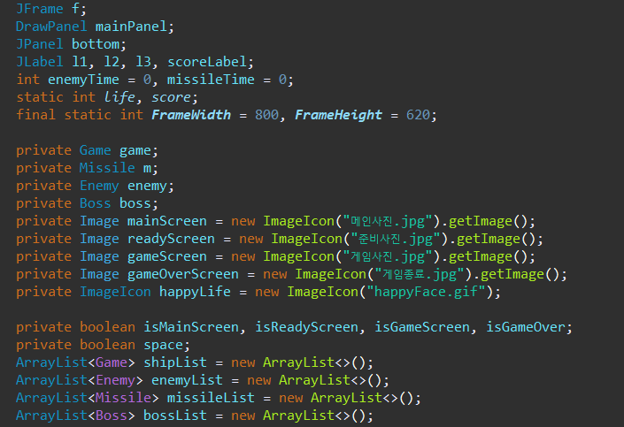
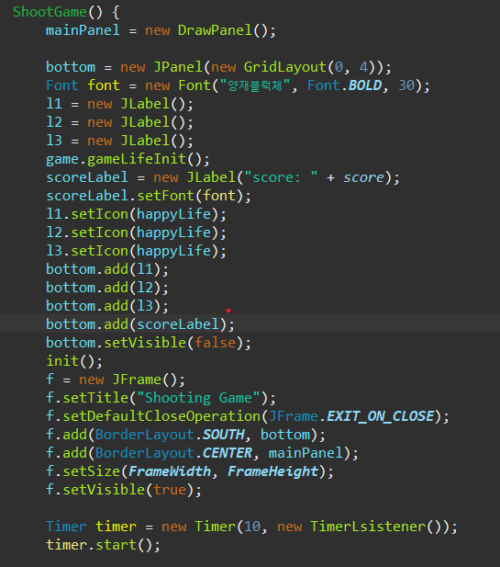
Part 2,
주요 코드: 초기 설정 및 프레임
자바 텀 프로젝트
전역 변수와 초기 프레임 설정입니다. JLabel를 이용하여 life 와 score를 표현했고 센터에는 게임 화면 아래에는 부가적인 요소들을 넣는 패널을 프레임에 넣었습니다.

Slide 9
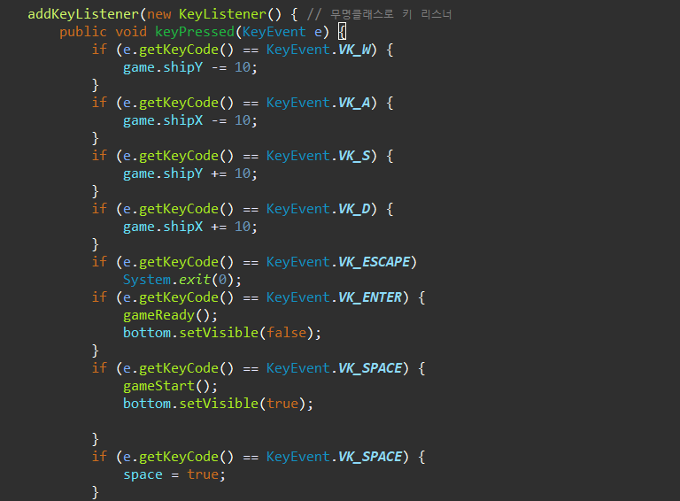
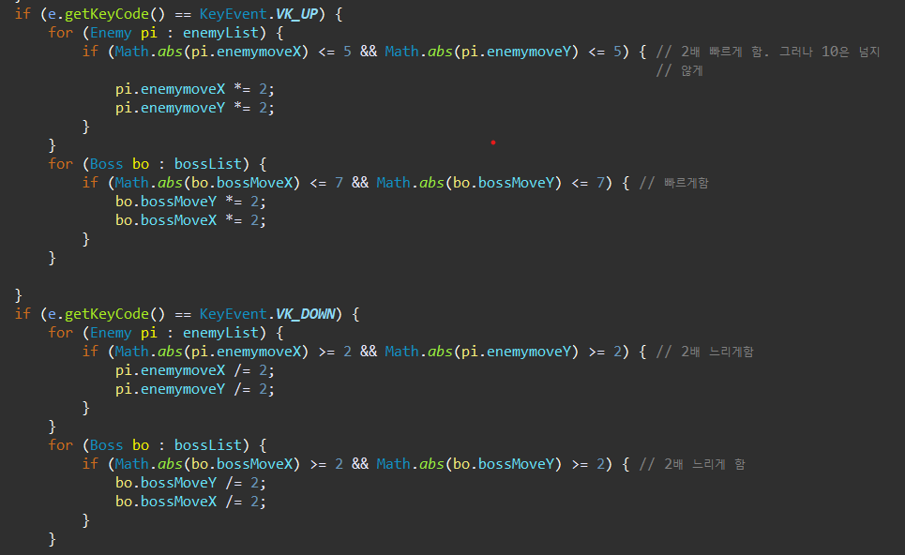
Part 2,
주요 코드: 키리스너
자바 텀 프로젝트
키리스너를 DrawPanel의 무명 클래스를 활용하여 구현했습니다

Slide 10
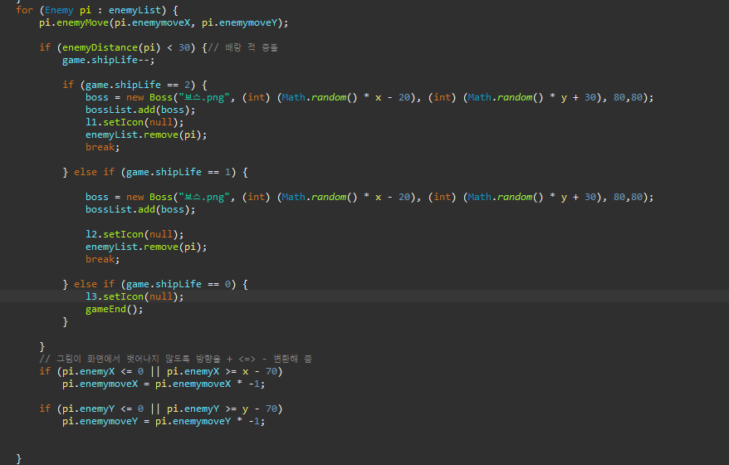
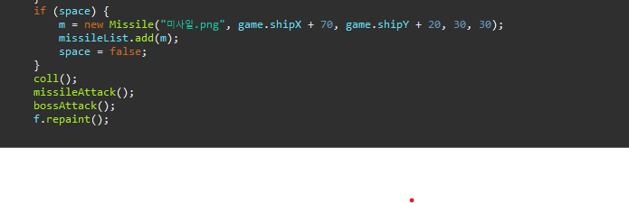
Part 2,
주요 코드: 타임 리스너
자바 텀 프로젝트
몬스터의 움직임과 벽 충돌 시 튕김을 나타냈습니다. 그리고 몬스터와 충돌시 몬스터를 제거하고 life를 감소하며 감소할 때마다 보스가 등장하도록 했으며 life가 0이 되거나 보스에 닿으면 게임이 끝나도록 했습니다.

Slide 11
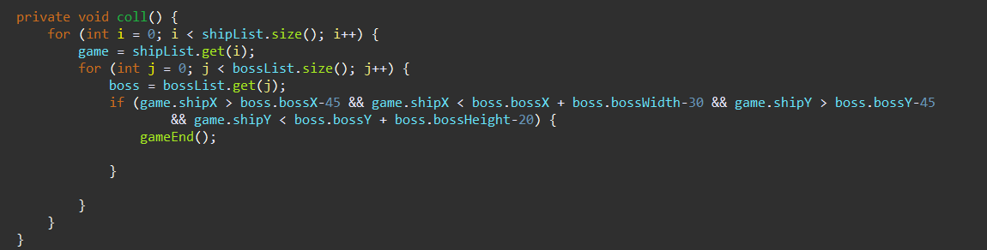
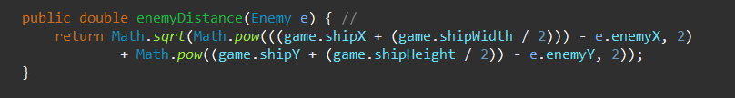
Part 2,
주요 코드: 충돌
자바 텀 프로젝트
두가지 충돌 코드를 구현해봤습니다. 위 코드는 네모끼리의 충돌이고 아래 코드는 실습시간 때 했건 거리 구하는 공식을 이용하여 구현했습니다.
(x2,y2)
(x2+width,y2)
(x1,y1)
(x1+width,y1)
(x1,y1+height)
(x1+width,y1+height)
(x2,y2+height)
(x2+width,y2+height)

Slide 12

감사합니다.
ⓒSaebyeol Yu. Saebyeol’s PowerPoint

